Slide 1


Может ли МИС полноценно заменить РИС?
Киселева Виктория
Директор по развитию бизнеса

Slide 2
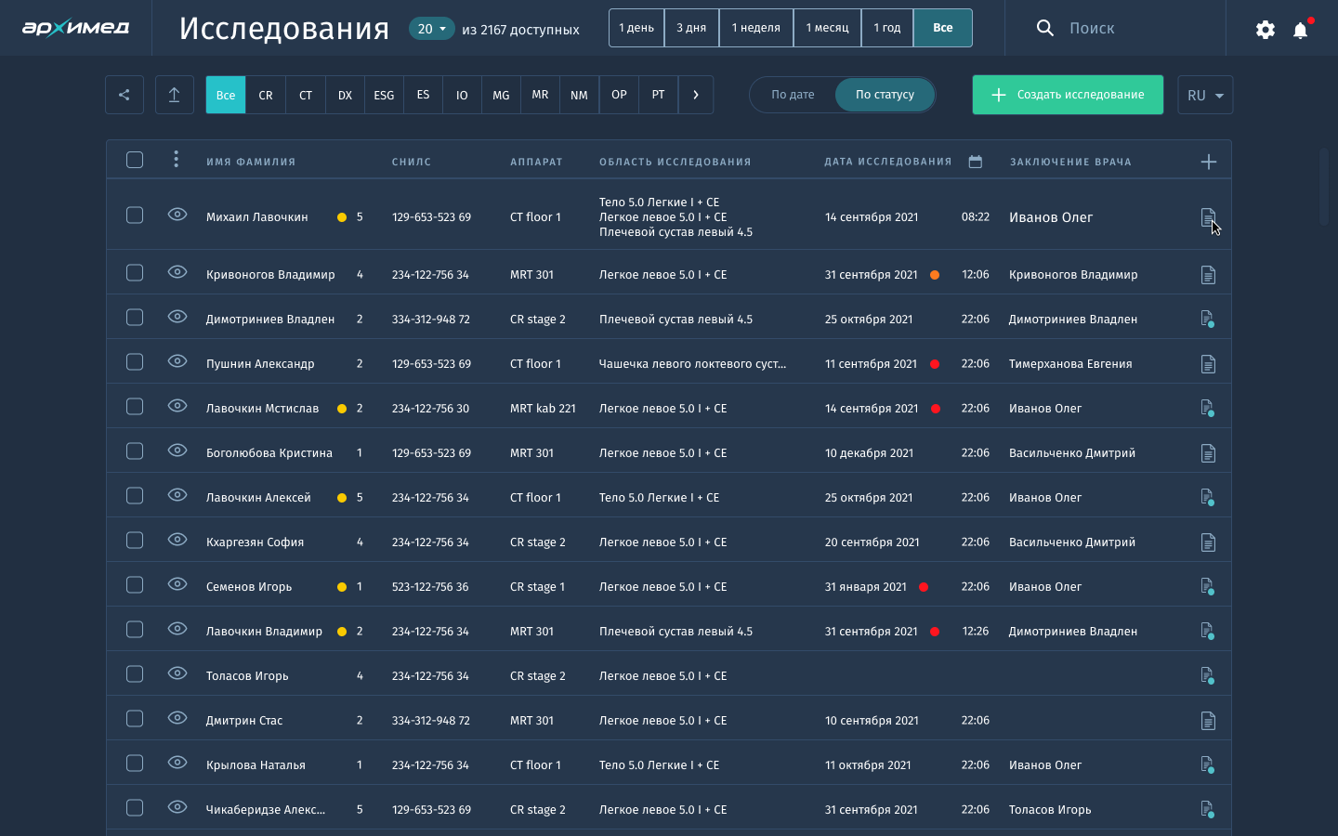
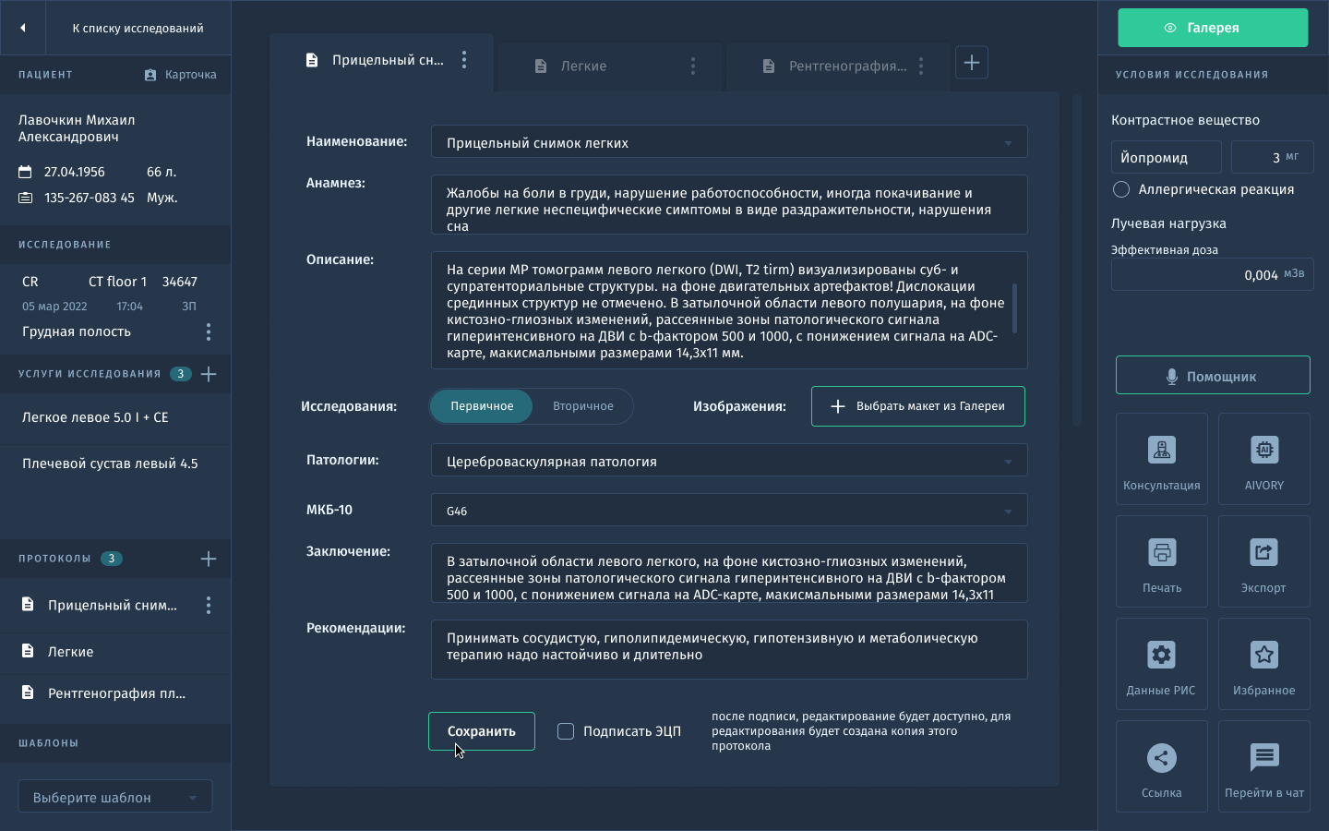
Чем отличается от МИС современная радиологическая информационная система (RIS) и в чем ее преимущества?
Notes:
Система позволяет выделить цито , увидеть приоритеты, осуществить контроль разными способами в том числе с помощью ии помочь врачу Радиологический протокол тоже отличается от МИС здесь можно отправить на консультации, подключить модуль ИИ, каталоги различных клинических случаев, перейти в чат врачей, можно управлять, здесь же голосовой помощник. Задача Рис сделть инфрастуктуру удобную для врача рентгенолога.

Slide 3
RIS
ПО с продвинутым функционалом для управления технически сложными аппаратными средствами в отделениях лучевой диагностики, функциональной диагностики и эндоскопии.
Включает в себя встроенные модули ИИ и системы поддержки принятия врачебных решений.
Позволяет организовать удаленную диагностику и консультаций (второе мнение) врачей
Автоматизирует статистическую отчетность, в том числе специализированную отчетность как 3-ДОЗ, тайминг пути пациента.
Обеспечивает создание кастомизированных отчетов по запросам клиента.
Создание протоколов исследования по шаблонам, структурированных протоколов, конструктор протоколов, голосовой ввод и навигация по интерфейсу голосовыми командами
PACS
Единая структура с РИС, РИС управляет, дает полную информацию по исследованиям.
Компактное хранение за счет специализированных программных продуктов и структуры PACS
Быстрый поиск и доступ к архиву изображений
Неограниченные возможности по масштабированию. Создание региональных ЦАМИ. Функциональные просмотровщики
Интеграция с любым диагностическим оборудованием (КТ, МРТ, Рентген, Маммография, Эндоскопия, УЗИ и пр.)
Интеграция с любыми web сервисами, системами МИС.
Возможность миграции исследований из других PACS архивов
Возможность интеграции с PACS системами различных производителей
Notes:
Филипс портал пример - работает только со своим оборудованием, подключение сторонних диагностических приборов стоит дорого и сложно РИС создает информациооную систему на уровне врача клиники региона . ПАКС дайком информация – нащ ПАКС идет в комплекте с РИС

Slide 4
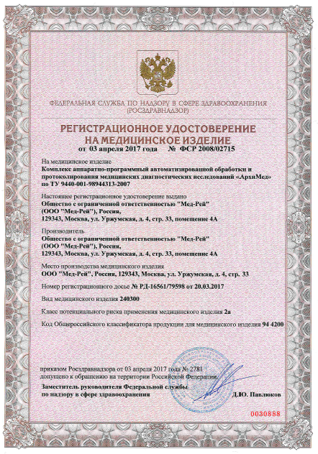
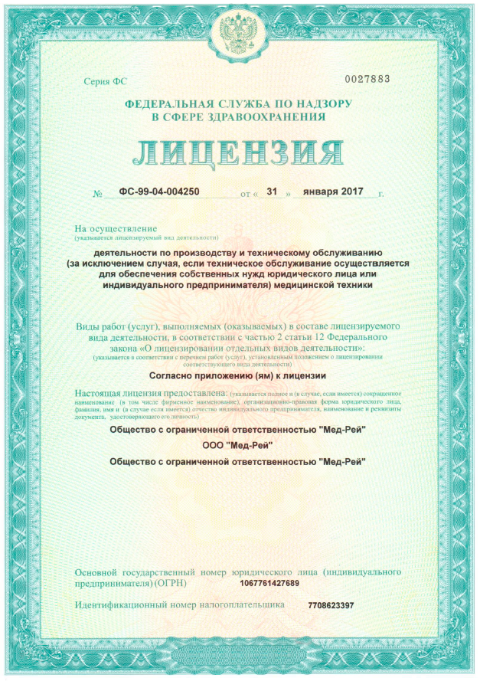
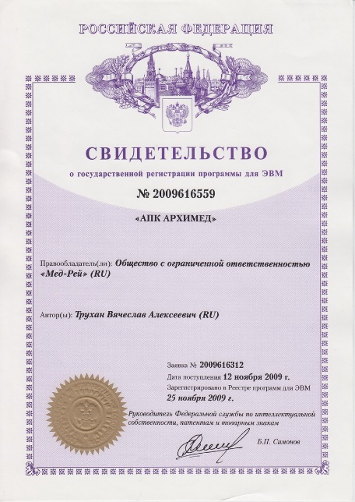
Профессиональная радиологическая система имеет в своем составе различные модули анализа медицинских изображений и, в отличие от МИС, является специализированным медицинским ПО
Регистрационное удостоверение Росздравнадзора
Лицензия на производство и обслуживание медицинской техники
Свидетельство о государственной регистрации программы для ЭВМ

Slide 5





Цифровые модули экосистемы «АрхиМед»
PRO
Модули экспертной визуализации
AIVORY
Модули интеллектуального анализа рентгенологических исследований
PROFOMS
Система квотирования и маршрутизации пациентов
LIS
Система цифровой патологии
PATIENT
Личный кабинет пациента
Notes:
Модули недоступные МИС

Slide 6




Цифровые модули, обеспечивающие повышение эффективности работы врачей-рентгенологов
VOICE
Нами разработан первый в РФ интегрированный в PACS/RIS модуль голосового ввода специализированных медицинских протоколов и голосового управления {на основе нейронных сетей}, обученный на более, чем 500000 радиологических протоколах. Система позволяет осуществлять голосовую навигацию, в том числе по структурированным шаблонам, имеет гибкую возможность настройки ввода «горячих фраз» и многие другие возможности.
MEDBOARD
Формирование статистической отчетности в виде таблиц, дашбордов и графиков, а также сбор данных о дозах облучения пациентов и персонала при проведении медицинских рентгенорадиологических исследований, формирование отчетов 3-ДОЗ, 1-ДОЗ
CONTROL
Мониторинговая система работоспособности оборудования,, модуль мониторинга мойки эндоскопов в медицинской организации
TALK
Радиологический чат по типу Slack. Обмен сообщениями различного типа, отправка ссылок на исследования, а также система для проведения видеоконференцсвязи (аналог Zoom)

Slide 7
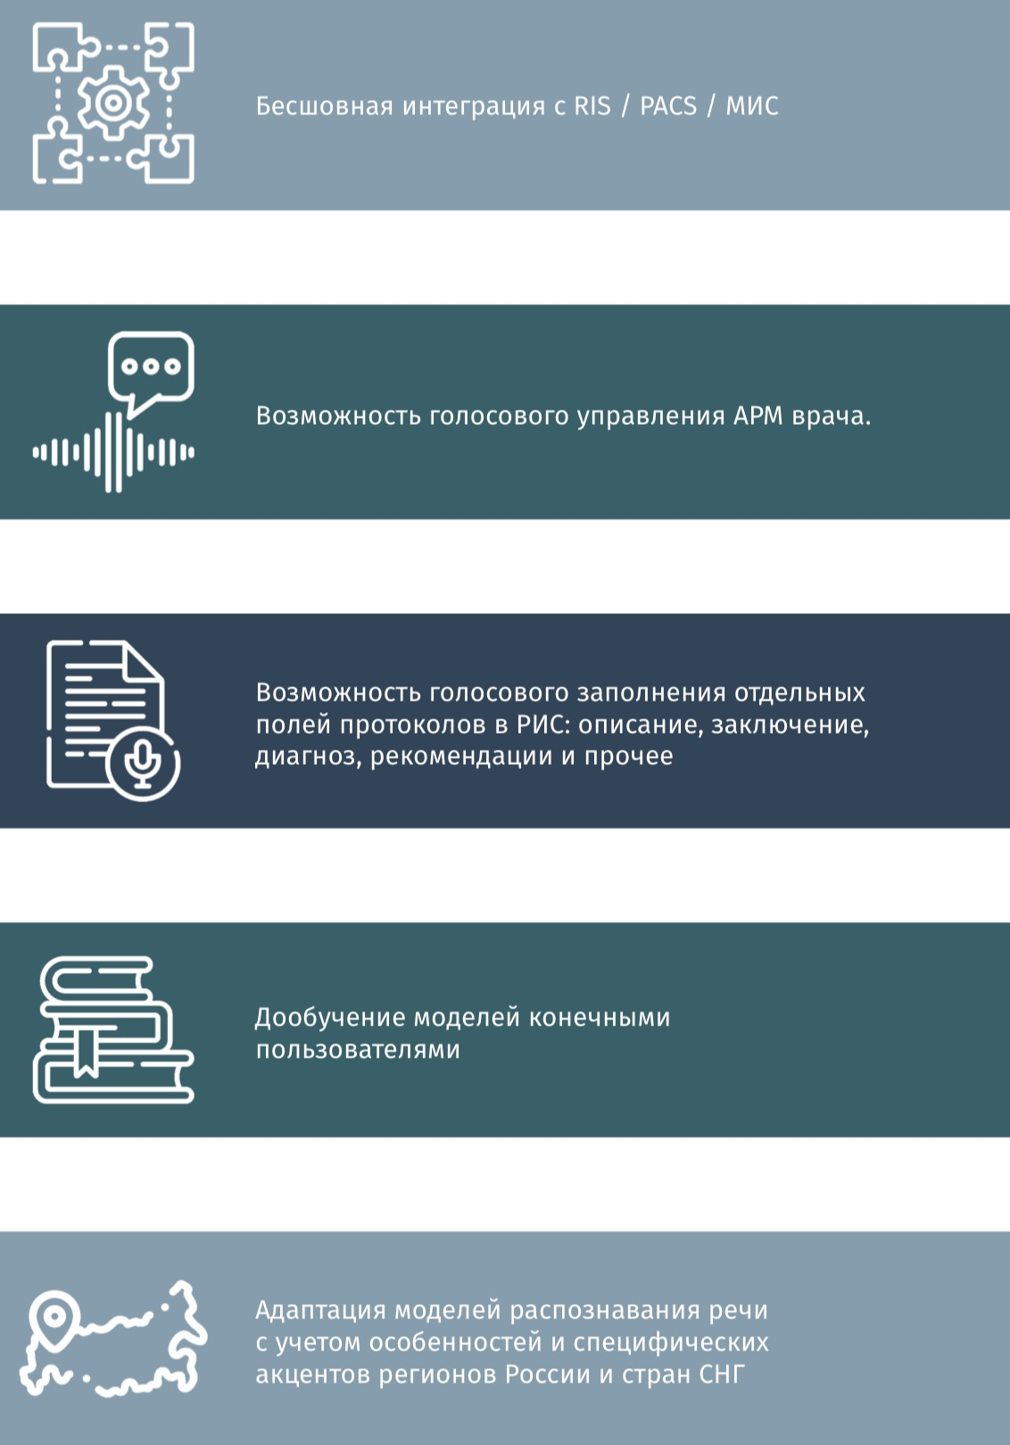
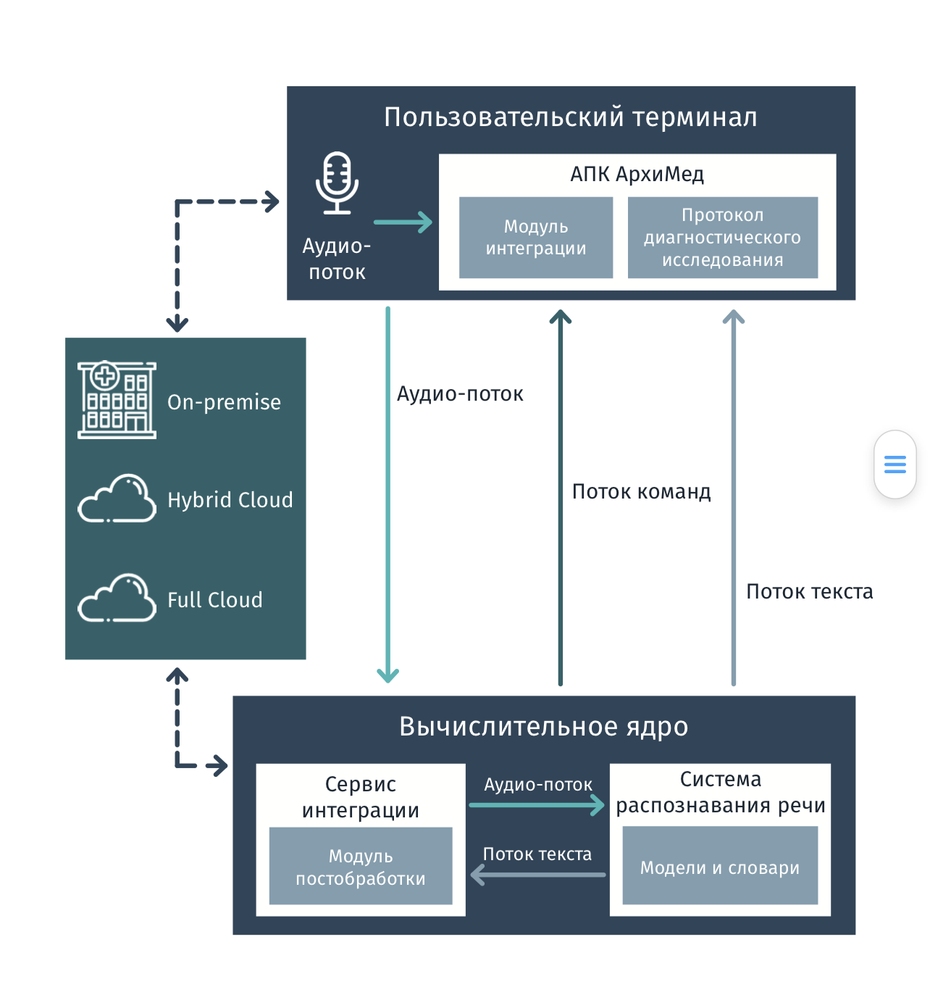
VOICE – голосовой помощник
Notes:
Система с возможностью бесшумной интеграции, врач дообучает

Slide 8
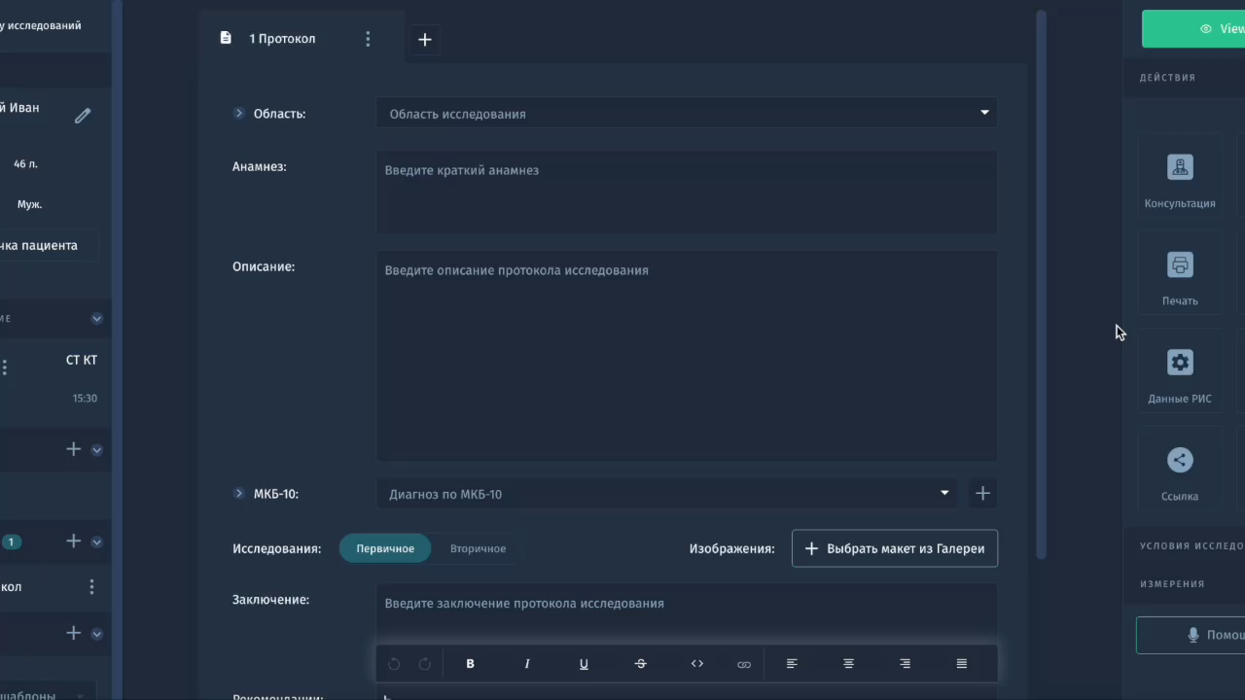

Slide 9
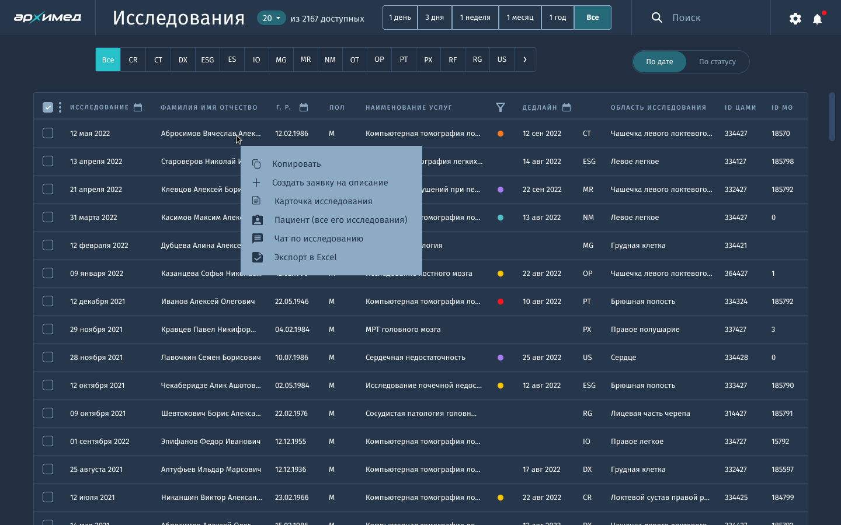
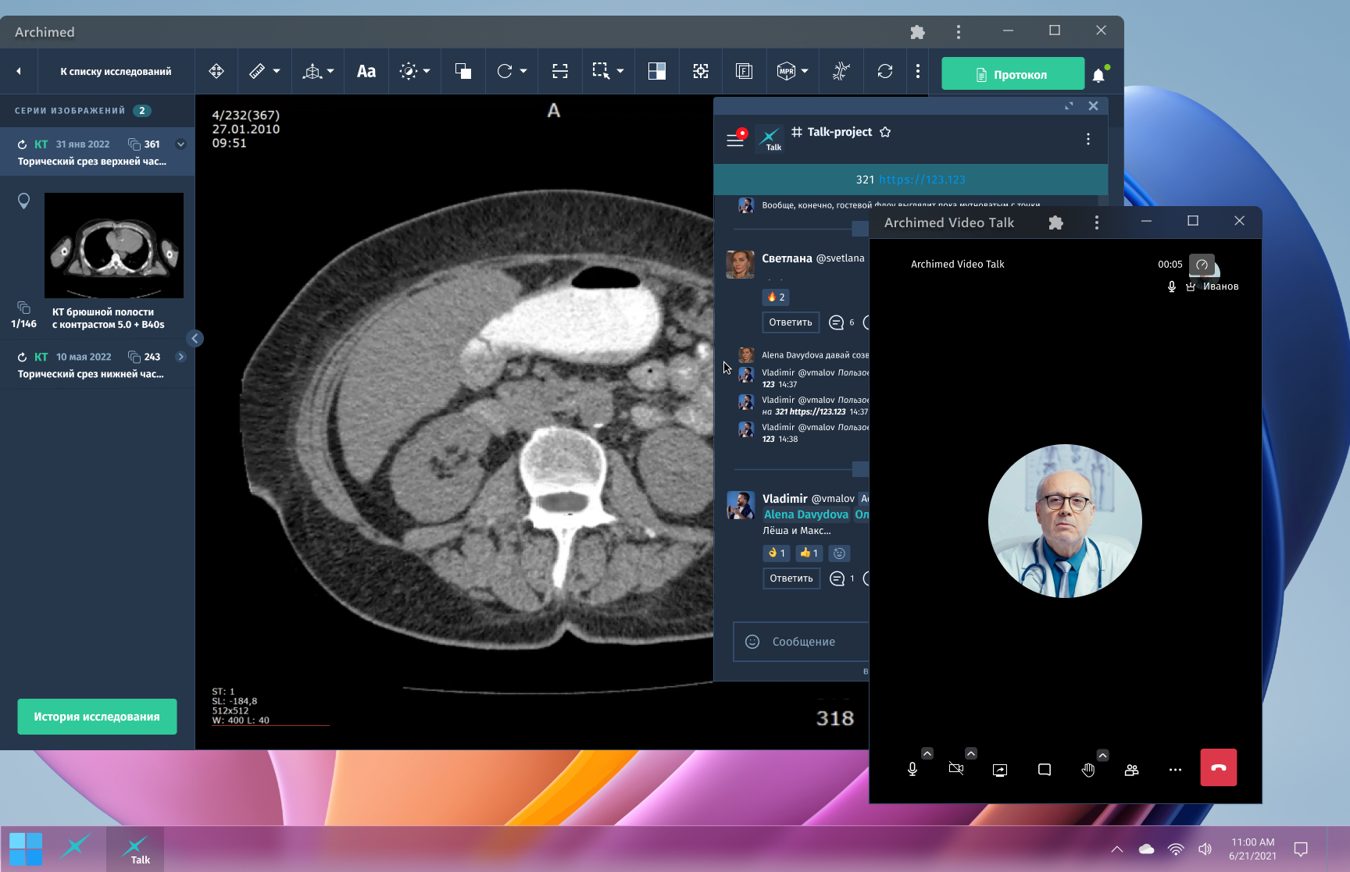
Модуль для телерадиологии OpenRIS
Подключение удаленных врачей-диагностов
Автоматическая маршрутизация исследований внутри системы
по компетенциям врачей
Учет количества и стоимости оказанных услуг
Система внутреннего контроля качества. Алгоритм случайной
выборки — часть описаний автоматически отправляется на проверку
Чат между врачом и заказчиком услуги по каждому исследованию
Возможность подключения к системе любых сторонних МО
Настраиваемые модули отчетности (BI аналитика)
Платформа может работать в защищенном контуре, обеспечивая сохранность персональных данных
Печать протокола описания на бланке с логотипом и данными МО,
с подписью врача КЦ (ЭЦП)
Notes:
Медицинская визуализация с постпроцессиногом экономичнее чем предлагают производители тяжелого оборудования

Slide 10
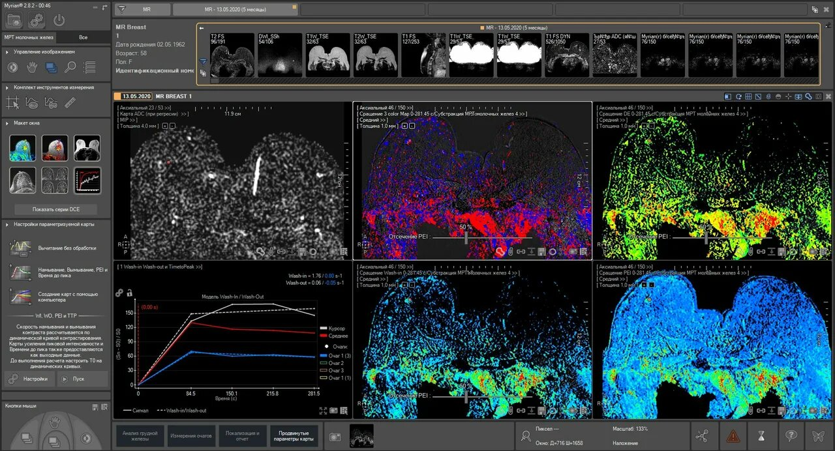
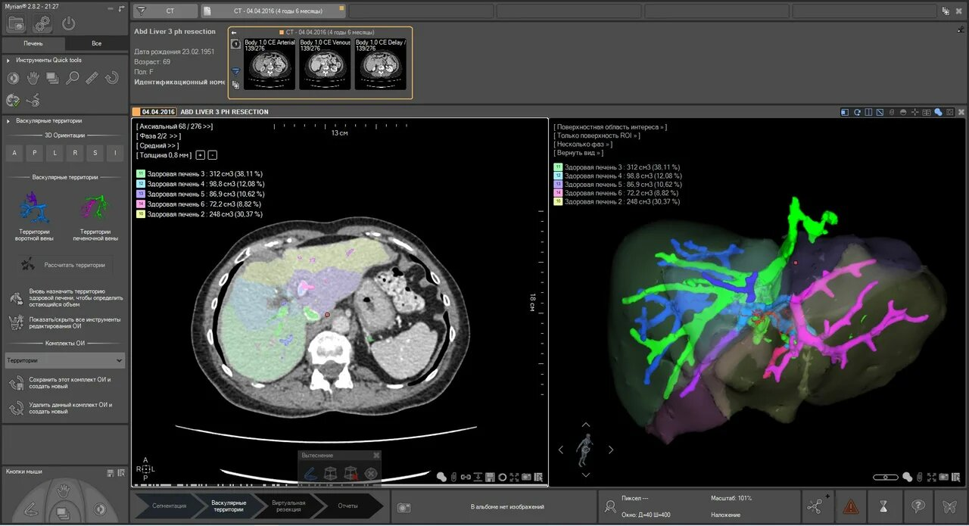
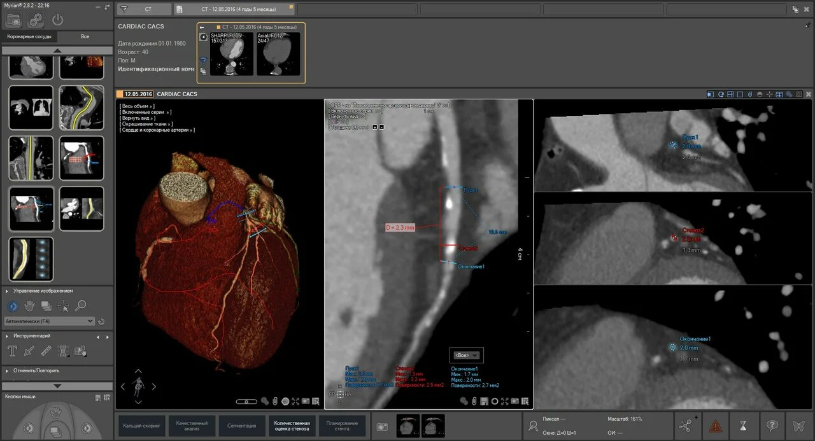
Модули медицинской визуализации
PRO
Основной функционал:
Постобработка медицинских изображений
Может заменить или дополнить ПО от ведущих производителей (Philips, Siemens, GE и др.)
Возможность внедрения системы с обработкой на сервере и плавающими лицензиями
Модульная система для обработки различных исследований (МРТ, КТ, ПЭТ и др.)
Специализированное ПО для различных органов и патологий

Slide 11
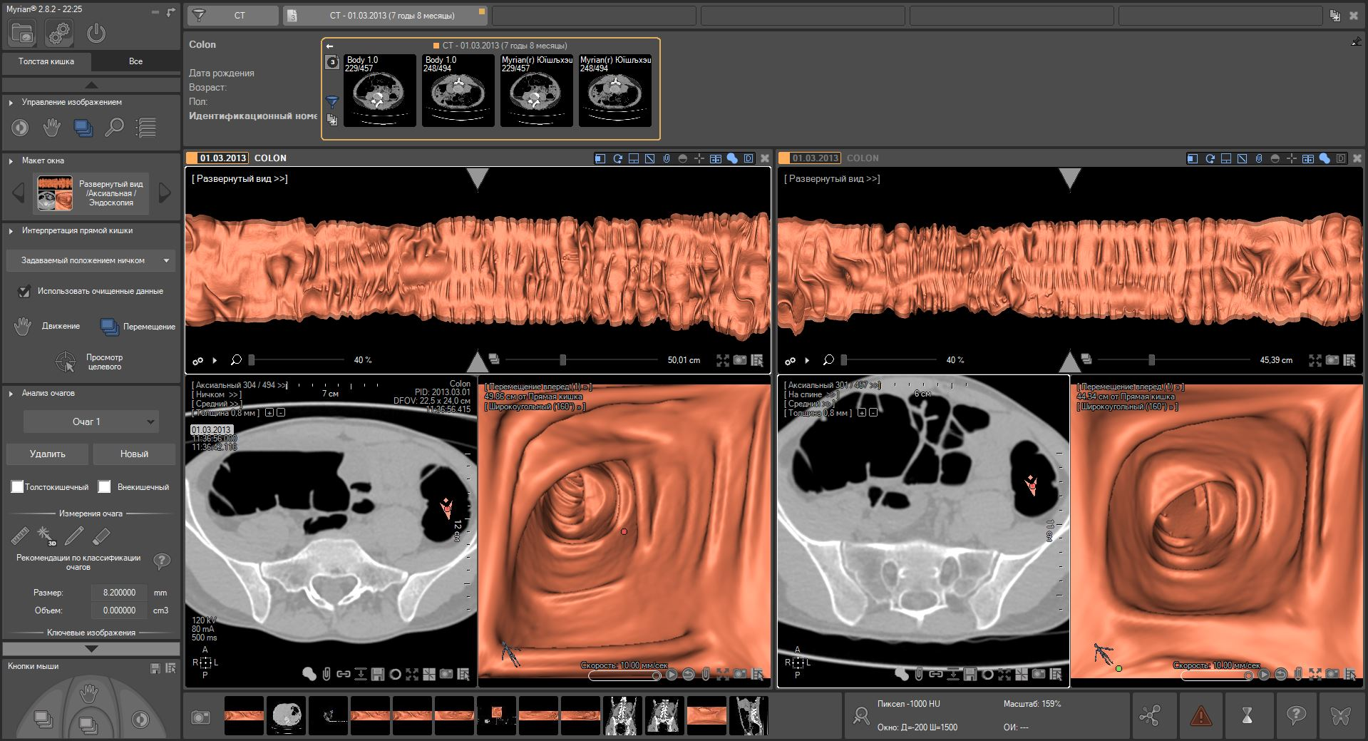
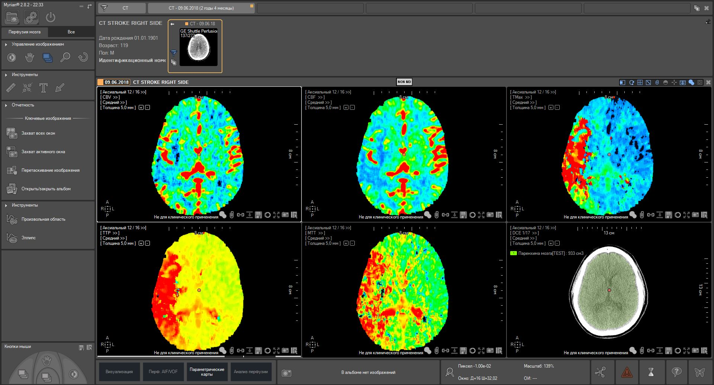
Система экспертной пост обработки КТ/МРТ и прочих исследований
PRO
Разработка и поставка современных систем пост обработки КТ/МРТ и прочих исследований
Возможность интеграции с системами других производителей
Включает обширный набор модулей, в которых осуществляется обработка:
  ПЭТ/КТ
  Перфузия головного мозга
  Легкие (вкл. COVID-19)
  Онкология
  Колоноскопия
  Сосуды
  Кардиология
  Печень
  МРТ молочных желез и др.

Slide 12
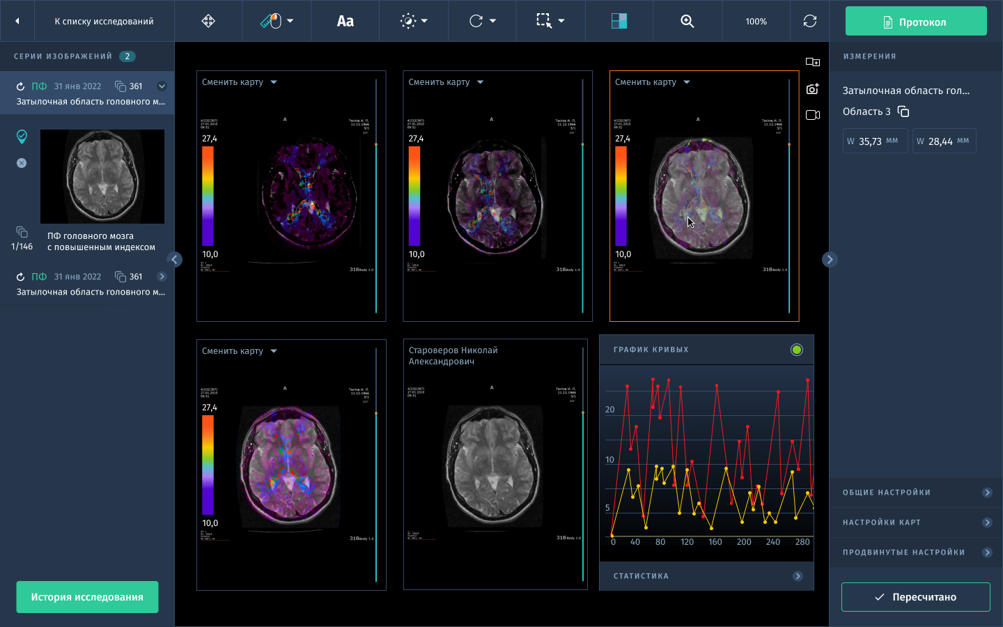
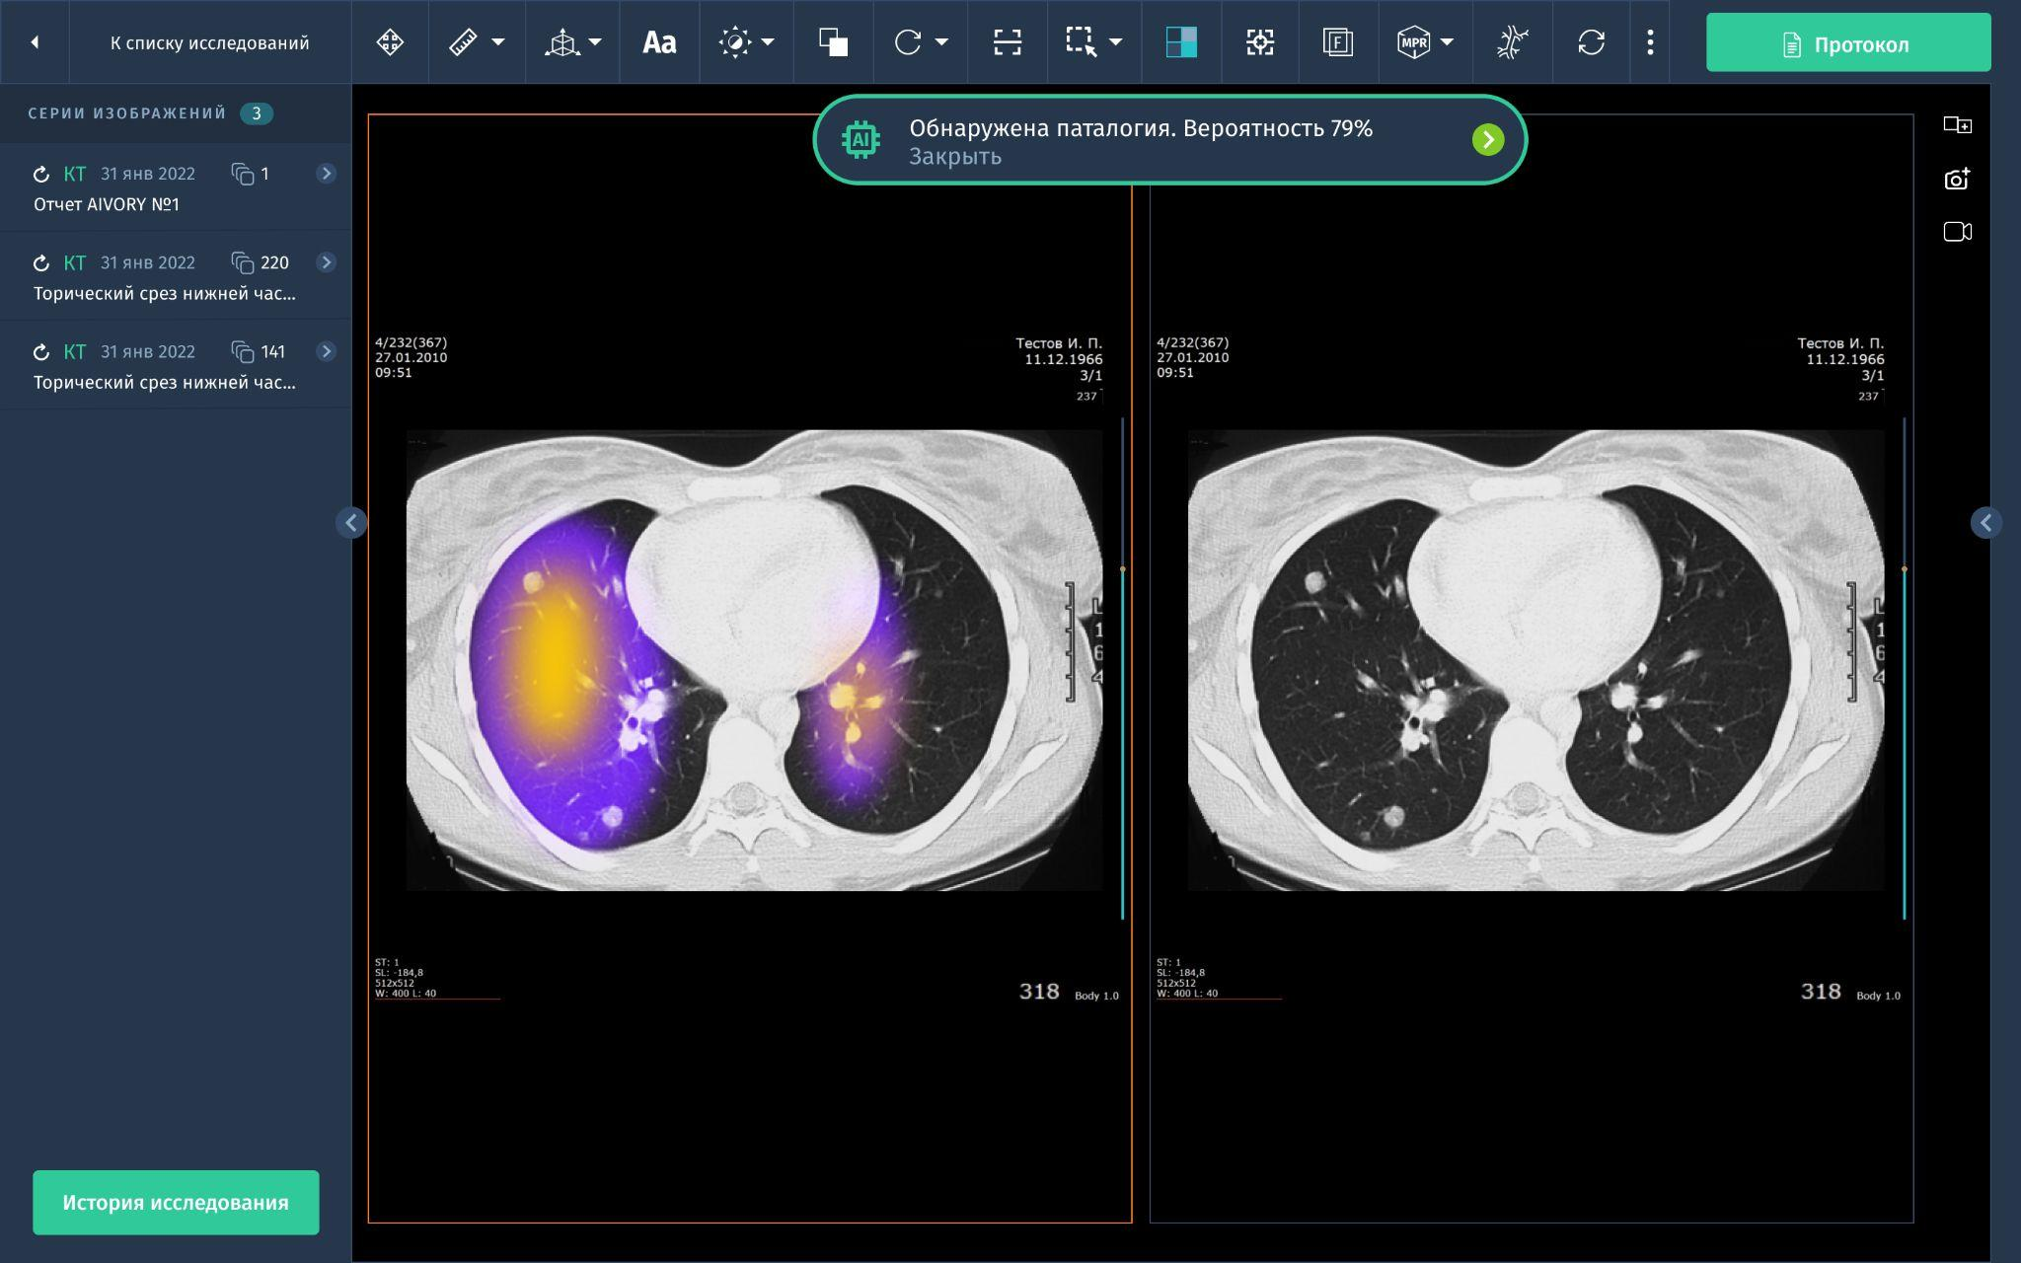
Dicom-viewer на базе web-платформы c интегрированными модулями построцессинга и интеллектуального анализа медицинских изображений

Slide 13
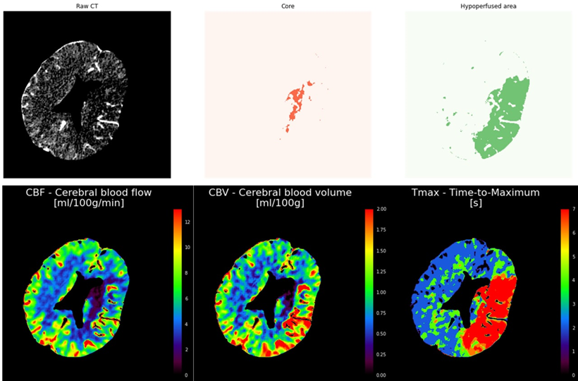
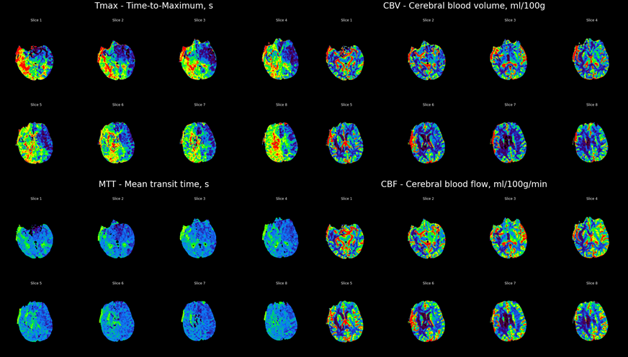
Модуль ArchiMed PRO Brain Perfusion
Сегментация зоны инфаркта
PRO
Система обработки данных КТ и МРТ перфузионных исследований головного мозга с вычислением параметрических карт мозгового кровотока (Cerebral Blood Flow), объёмного мозгового кровотока (Cerebral Blood Volume), времени до пика (Time To Peak), среднего времени транзита (Mean Transit Time) и времени до максимума (Tmax).
ПО используется в диагностике нарушений мозгового кровотока – оценке зон инфаркта мозга и ишемической полутени (пенумбры), наличия областей мозга с хронической гипоперфузией или гиперперфузионным синдромом. Применяется в нейроонкологии для первичной дифференциальной диагностики и дальнейшего инструментального контроля процесса лечения . ПО корректирует двигательные артефакты, производит ручной и автоматический выбор артериальной и венозной входных функций (AIF, VOF), количественную оценку получаемых параметрических карт и экспорт в формате Dicom

Slide 14
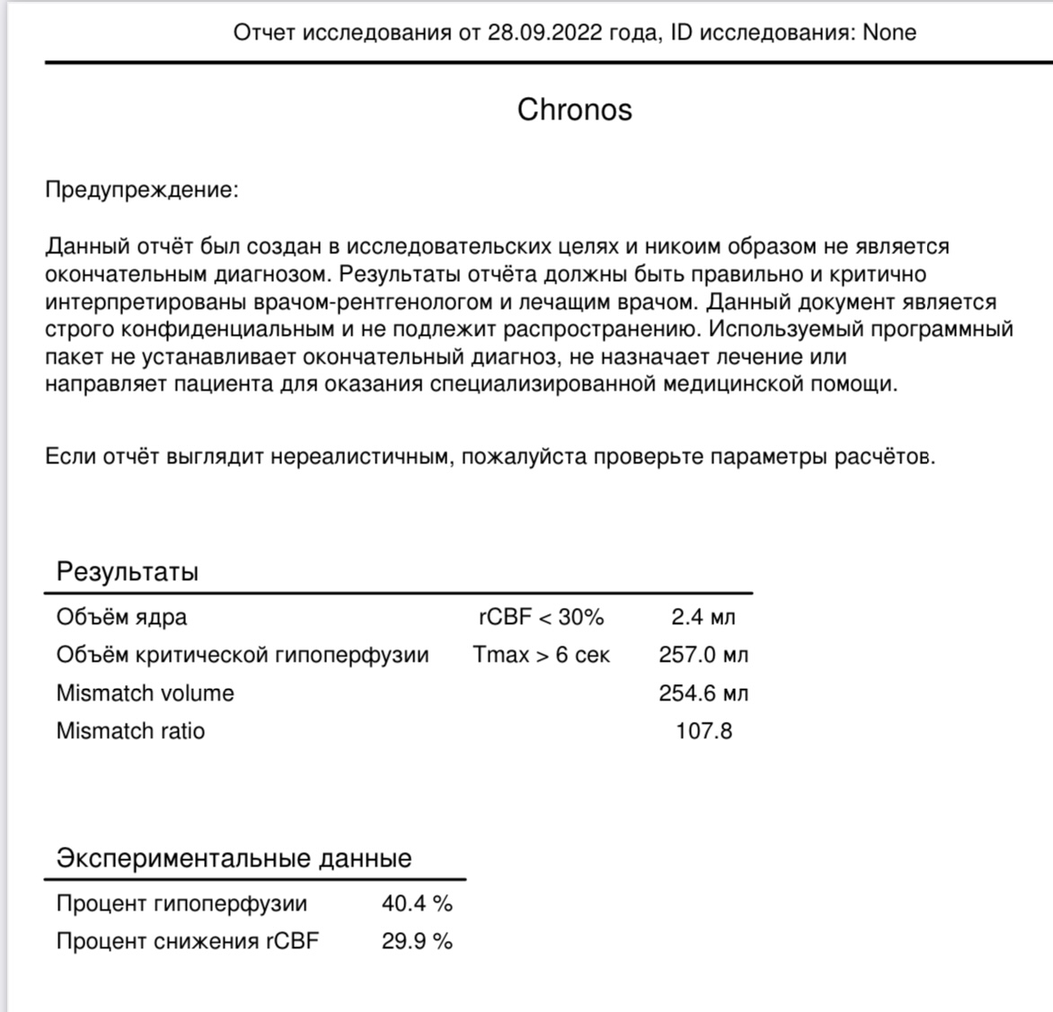
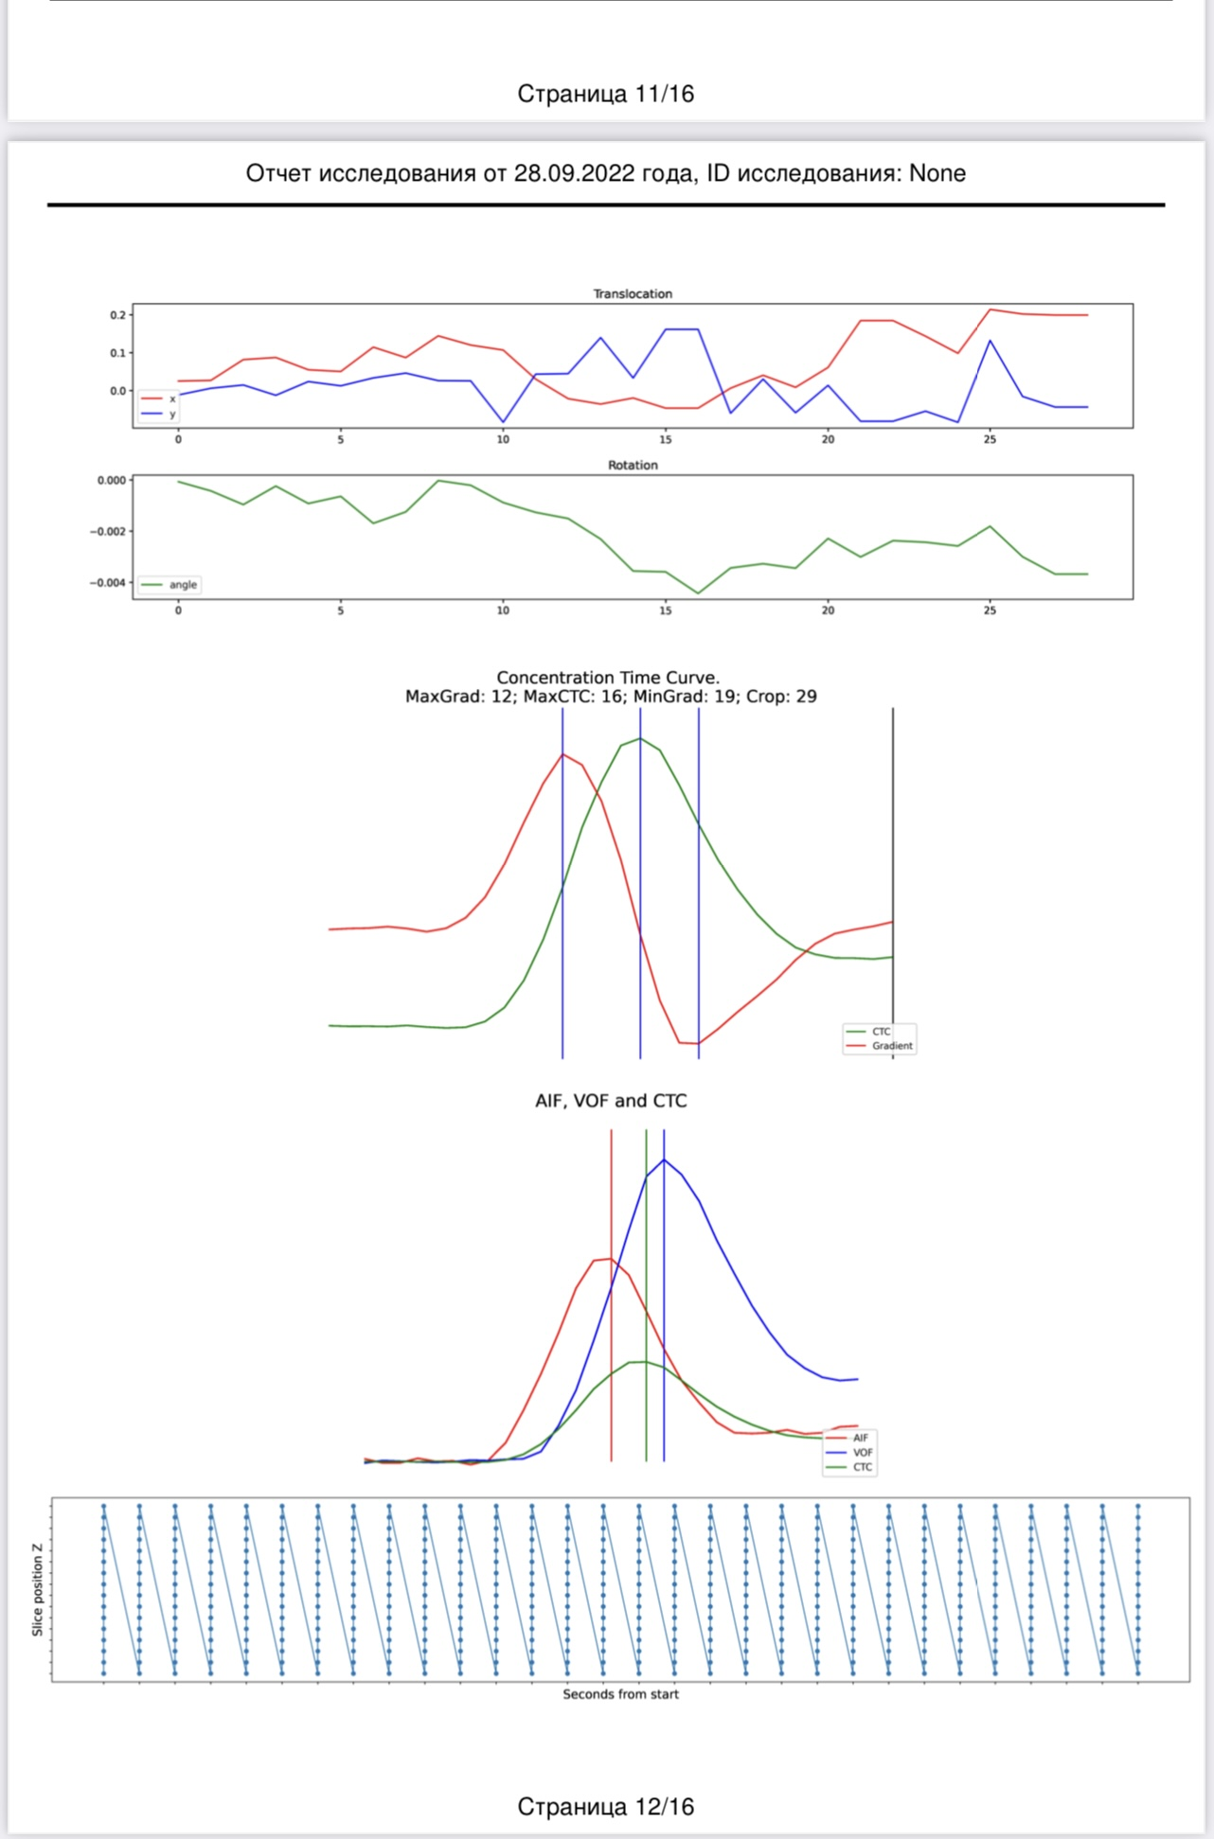
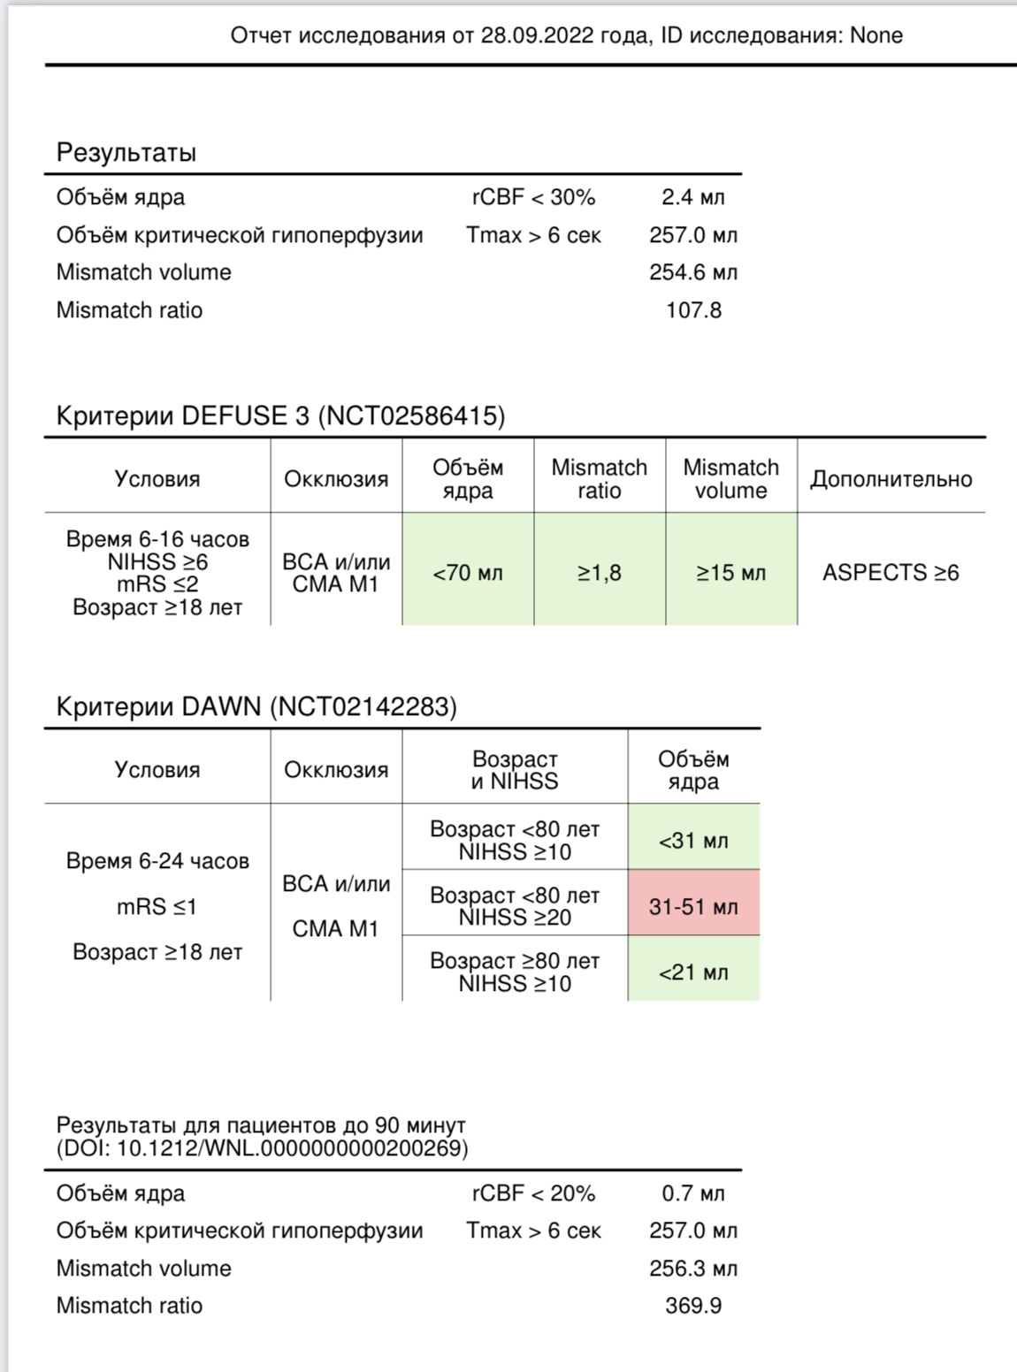
Модуль ArchiMed PRO Chronos
Отдельные элементы отчета Dicom SR
Система полностью автоматического расчёта объёмов инфаркта мозга и ишемической полутени по данным КТ и МРТ перфузионных исследований. Автоматизирует процесс инструментальной диагностики (нейровизуализации) острого нарушения мозгового кровообращения по ишемическому типу для быстрого принятия врачом решения о последующей маршрутизации пациента. Система включает в себя автоматическую обработку и вычисление параметрических карт мозгового кровотока (Cerebral Blood Flow), объёмного мозгового кровотока (Cerebral Blood Volume), времени до пика (Time To Peak), среднего времени транзита (Mean Transit Time) и времени до максимума (Tmax), автоматическую сегментацию области инфаркта мозга и ишемической полутени (пенумбры) с расчетом их объёма, разницы и соотношения объёмов, с автоматическим формированием отчёта. ПО сокращает время обработки данных, нивелирует субъективное мнение оператора и повышает воспроизводимость получаемых результатов
PRO

Slide 15
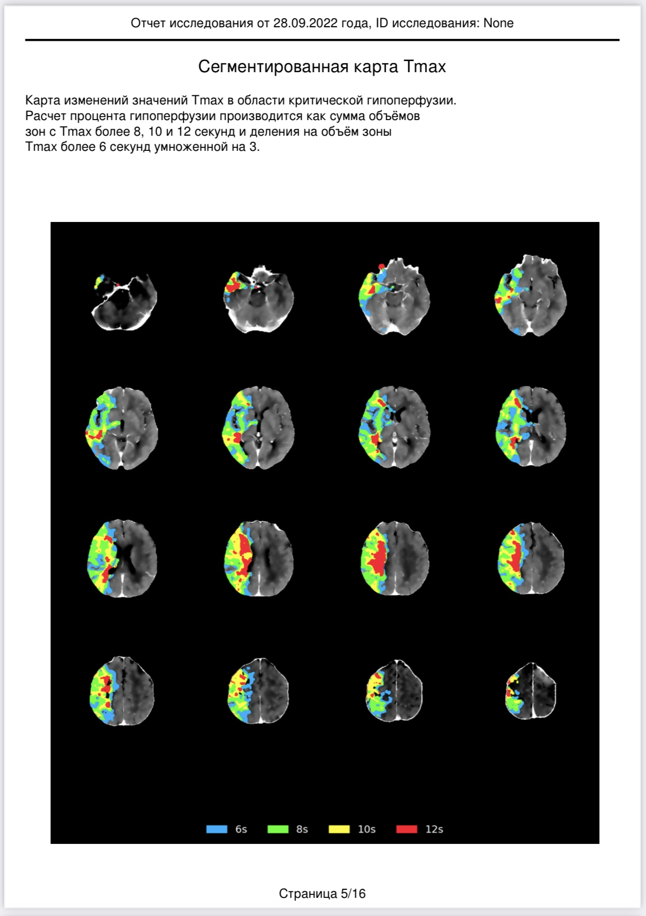
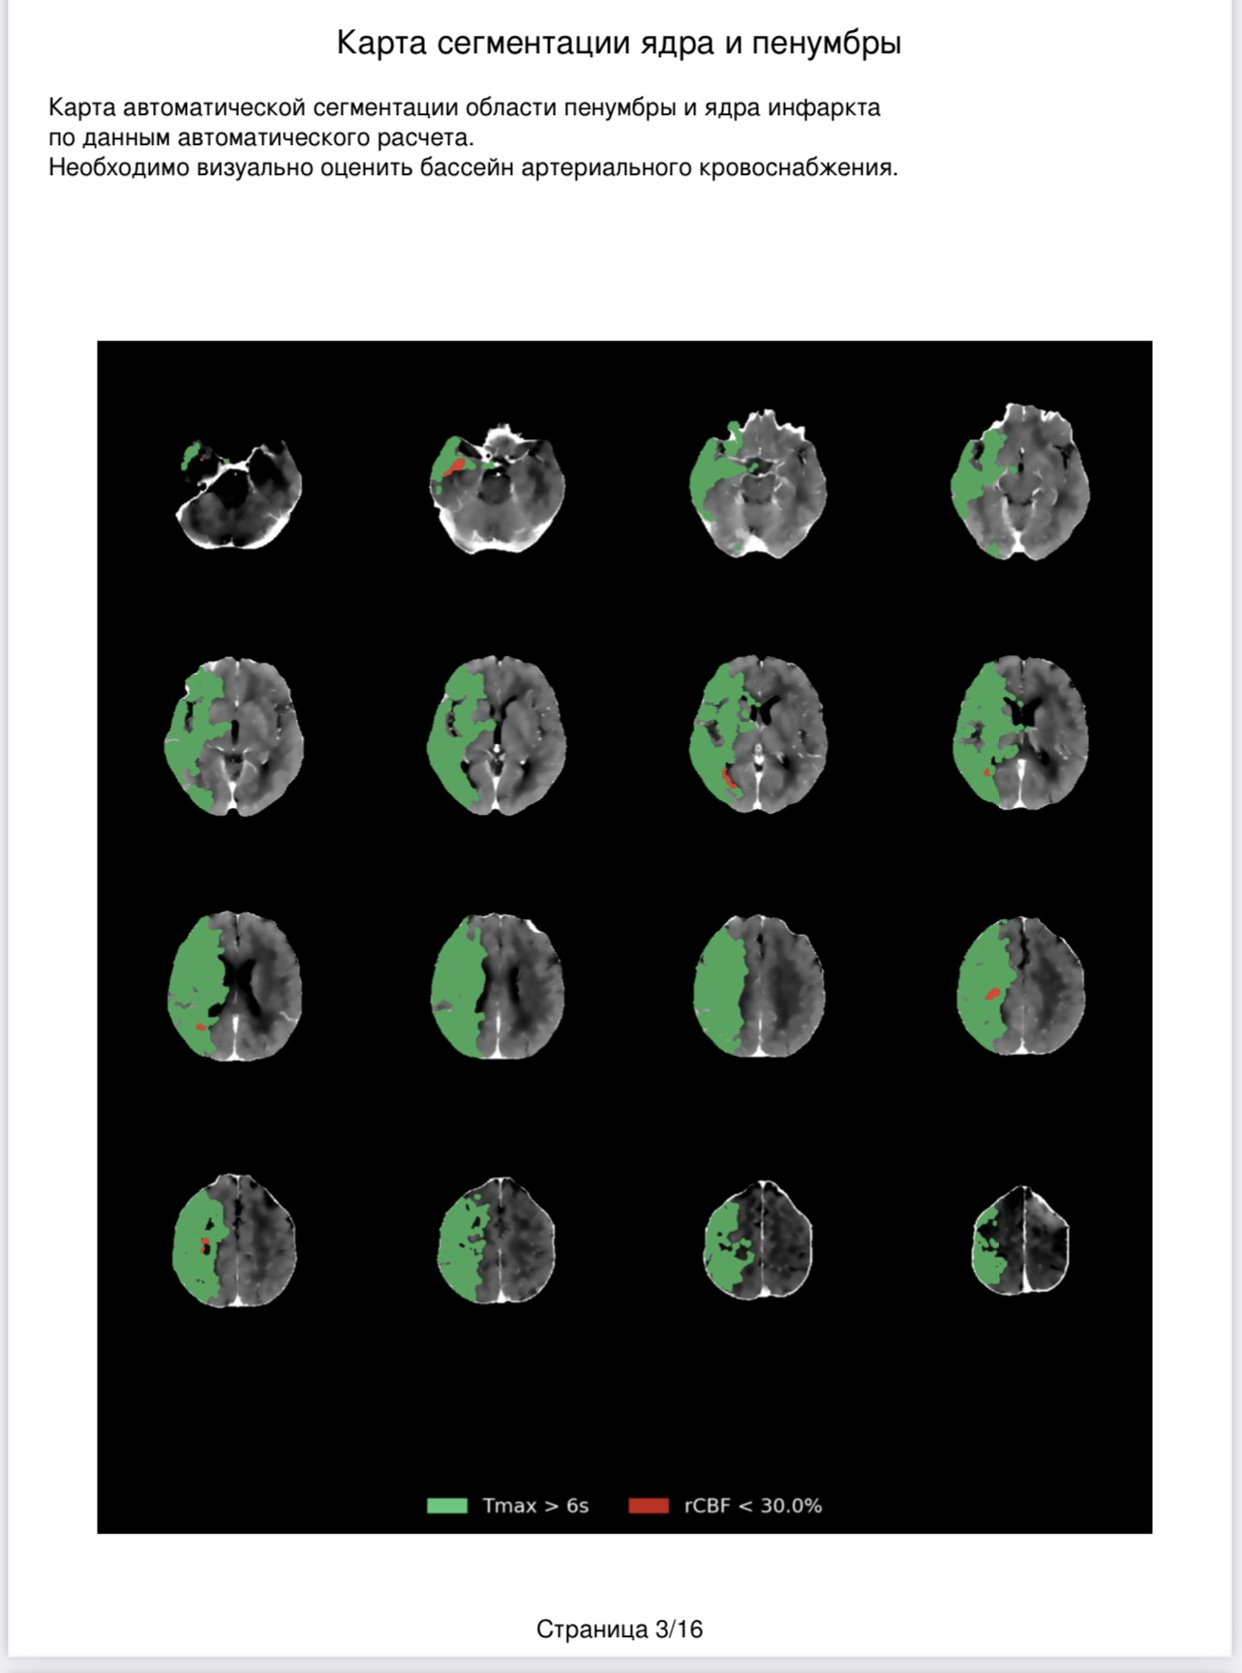
Модули ArchiMed PRO Brain Perfusion/ Chronos используют методы машинного обучения для решения задач:
Отдельные элементы отчета Dicom SR
Сегментации ядра инфаркта;
Сегментация гипоперфузии;
Определения границы полушарий мозга;
В выделении кластеров на сегментированных картах;
Для кластеризации и точного поиска arterial input function ( AIF) для разделения на кластеры;
В предварительной фильтрации получаемых данных.

Slide 16
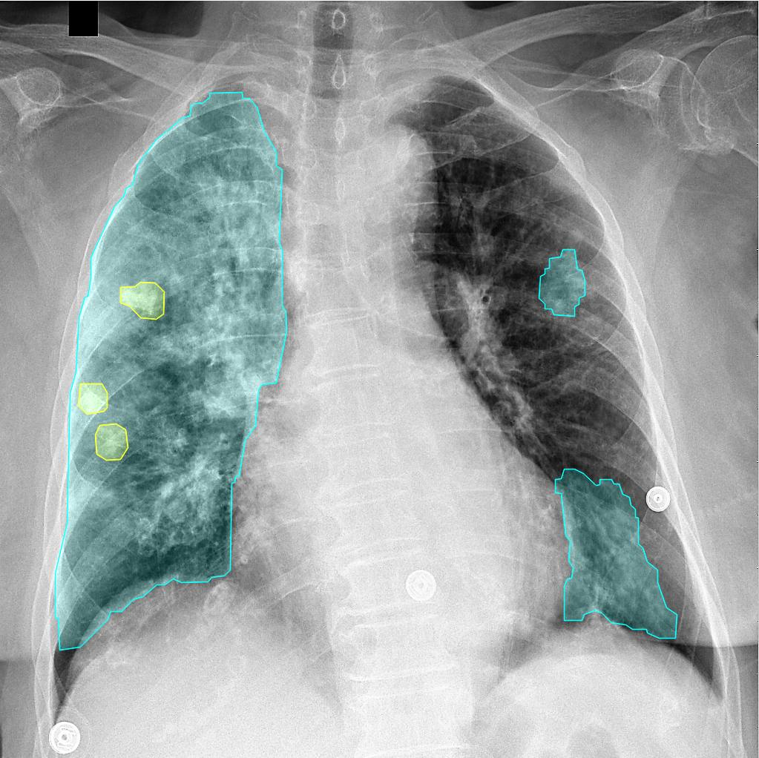
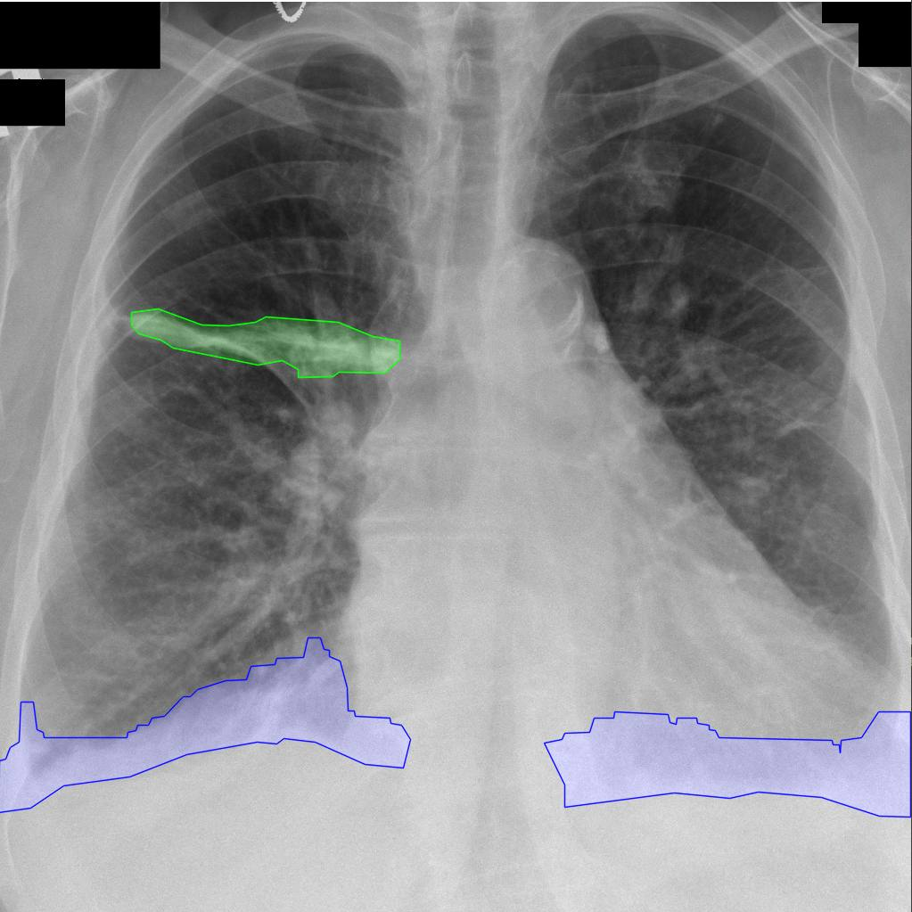
Модули распознавания патологий на рентгенограммах грудной клетки позволяют:
Автоматически определить 12 патологий легких.
Автоматически определить патологии сердца и выполнить необходимые расчеты.
Формируют отчет в формате Dicom SR.
Модули интеллектуального анализа AIVORY AI
AIVORY
Пример автоматического определения патологий легких: гидроторакс, ателектаз, пневмония, отдельные очаги затемнения

Slide 17
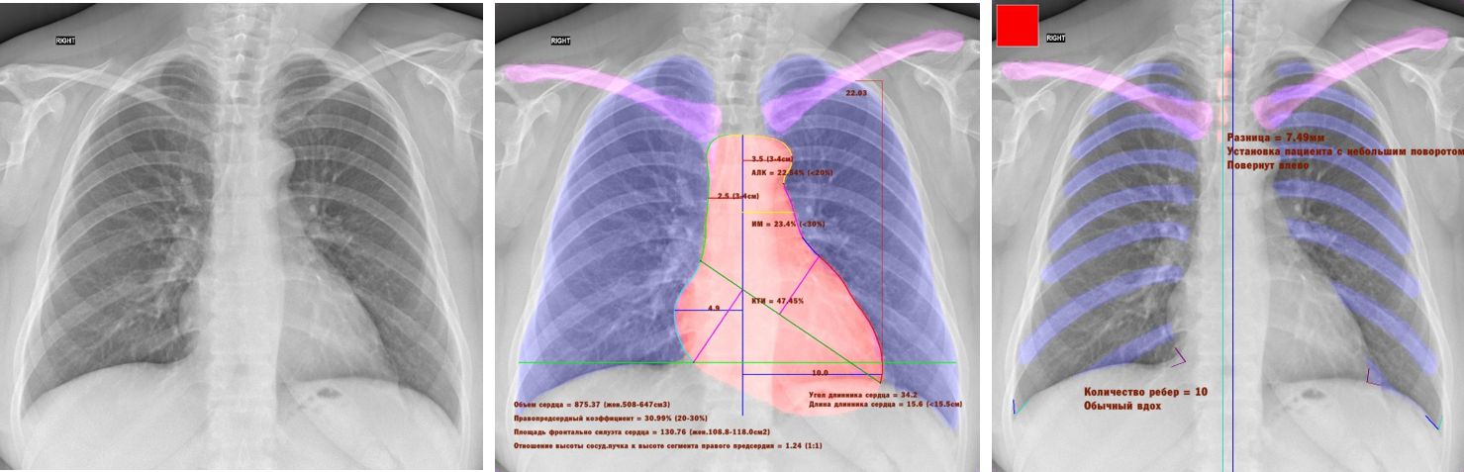
Модуль интеллектуального анализа патологий сердца на рентгенограммах грудной клетки
AIVORY
Модуль сегментирует грудную клетку и сердце, определяет корректность укладки пациента, вычисляет основные количественные характеристики сердца: кардиоторакальный индекс; правопредсердный коэффициент; отношение поперечного размера сердца; высоту сосудистого пучка; высоту сегмента правого предсердия; аортолегочный коэффициент, индекс Мура, площадь фронтального силуэта, объем сердца.
Notes:
5-10 минут может уйти у врача на такие расчеты, мы делаем автоматически

Slide 18
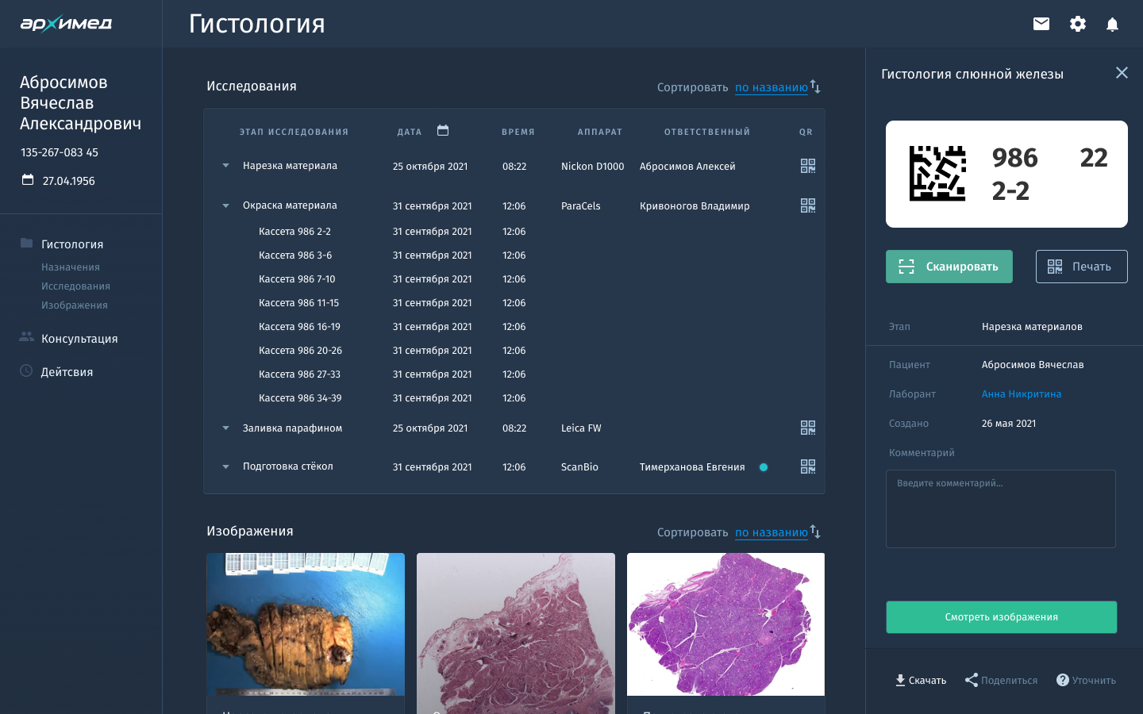
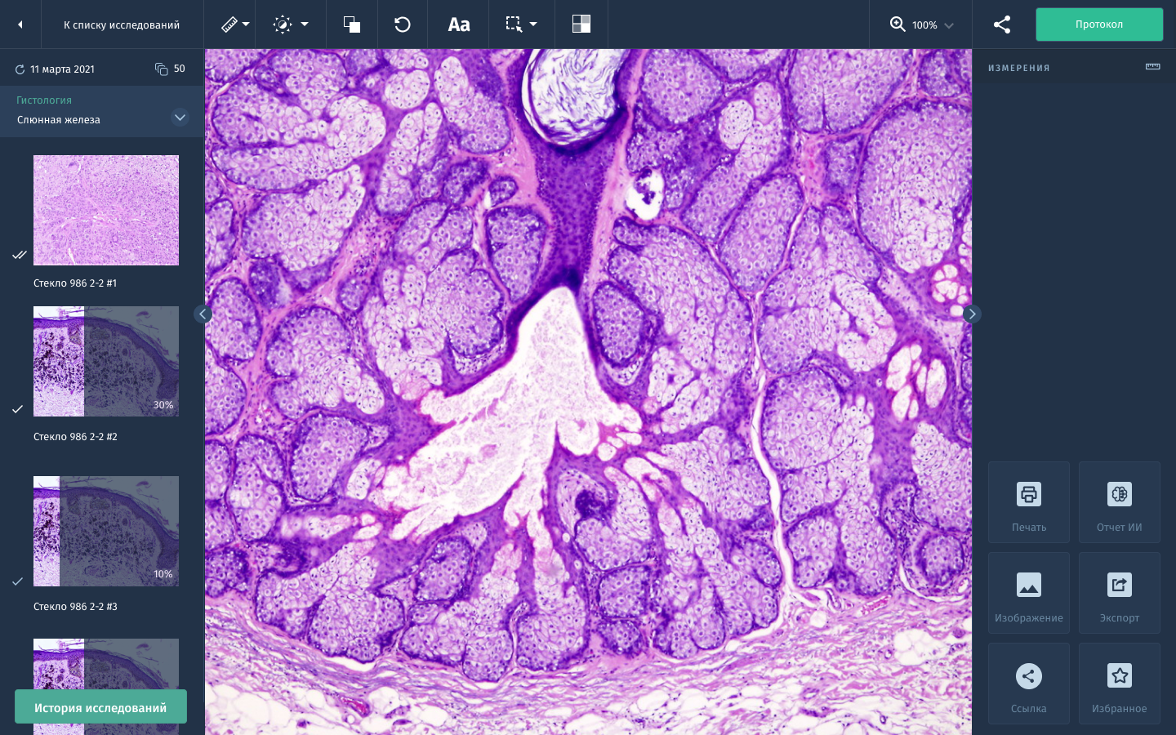
Модуль цифровой патологии, интегрированный в единую экосистему и позволяющий врачу иметь целостную цифровую карту пациента

Slide 19
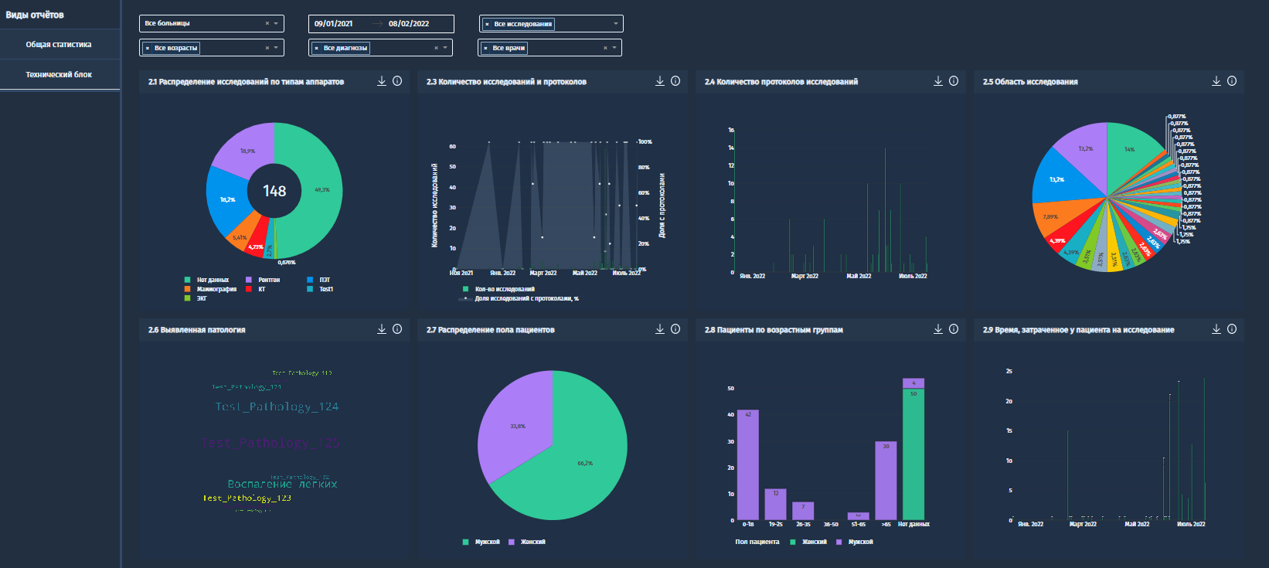
MEDBOARD - Дэшборды, статистика, отчёты

Slide 20
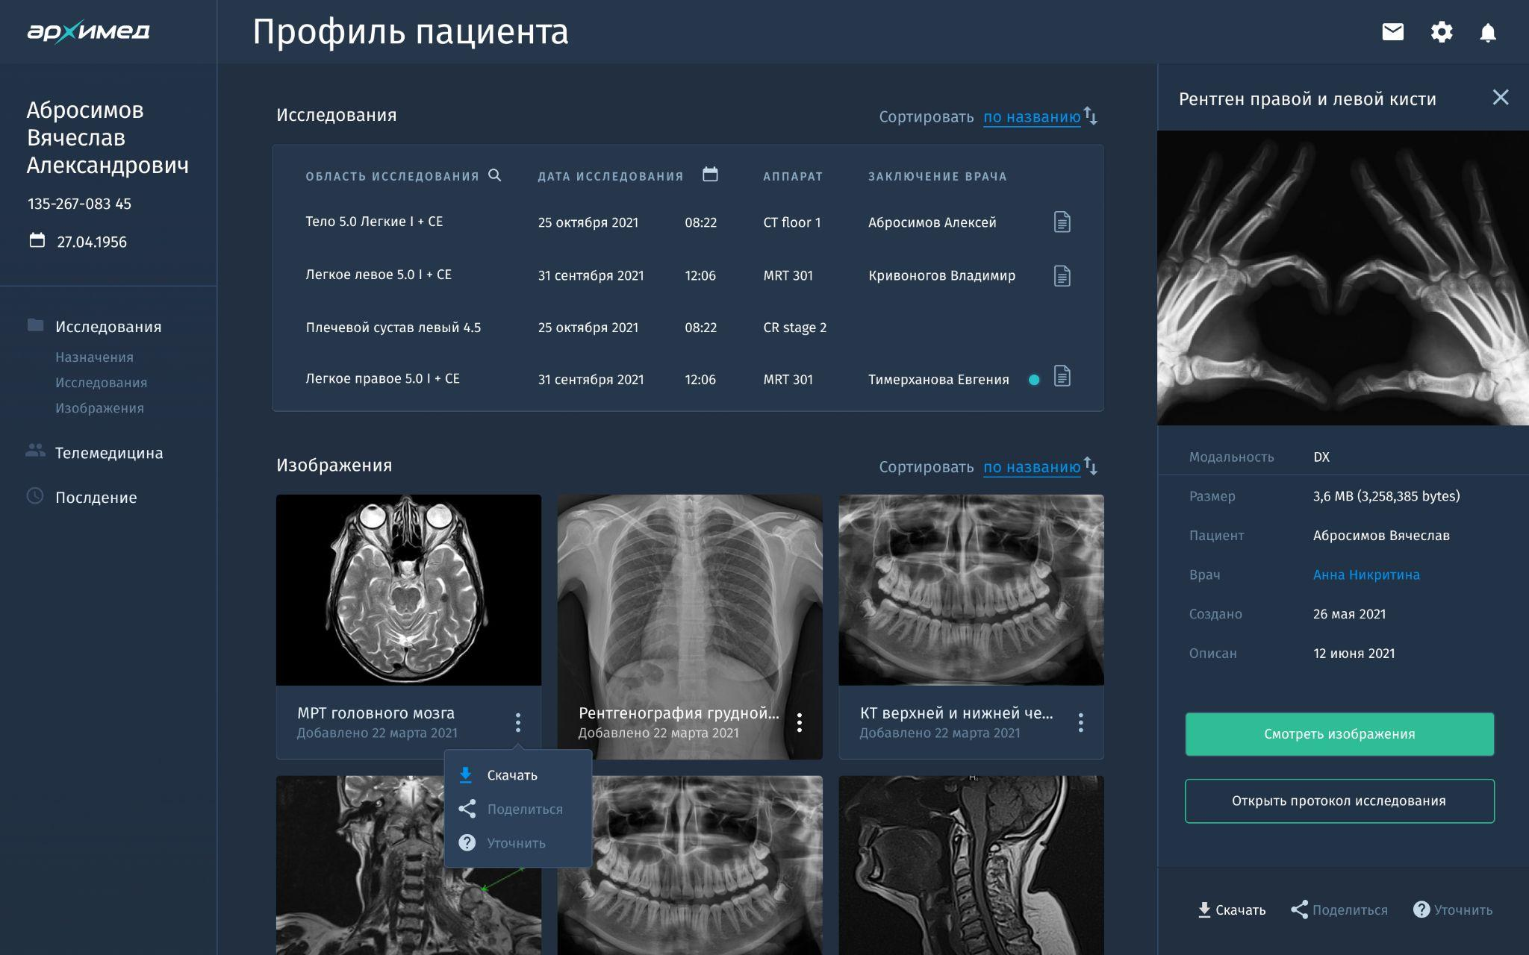
Личный кабинет пациента
PATIENT
Artvision участник Московского эксперимента по искусственному интеллекту.
C Artvision сотрудничают:
ФМНИОИ им. Герцена
ФГБУ « НИМЦ хирургии им. Вишневского МЗ РФ
СПБ ГБУЗ «Городская Мариинская больница»
ЦКБ РАН
Тульский онкологический центр
НМИЦ ССХ им. А.Н. Бакулева

Slide 21
Кейс
Создание единого цифрового контура и результаты внедрения
Количество подключенных МО к ЦАМИ
Количество подключенных аппаратов к ЦАМИ
Количество лицензий
ПО “АрхиМед”
Республика Саха (Якутия)
43
117
Неограниченно
Чувашская республика
38
220
Неограниченно
Орловская область
34
110
Неограниченно

Slide 22




Опыт создания единого цифрового контура.
Удобное хранение и обмен медицинскими данными
Дорожная карта. Этапы внедрения в данных регионах
1. Создание центрального архива медицинских
изображений (ЦАМИ) и данных
На примере трёх
региональных проектов:
Возможность масштабирования и подключения любых медицинских организаций. Интеграция с региональными МИС.
2. Автоматизация медицинских организаций, создание локальных архивов
Республика Саха (Якутия)
Подключение любого диагностического оборудования.Возможность передачи данных на центральный архив, а также доступа к данным других медицинских организаций. Активировано неограниченное кол-во лицензий.
Чувашская республика
3. Решение кадрового вопроса
Система телерадиологических консультаций, позволяющая описывать исследования удаленно, а также решать множество других задач.
4. Внедрение ситуационного центра
Орловская область
Web-портал для отслеживания работы во всех подключенных мед. организациях. Возможность наблюдения за статистическим показателями в режиме реального времени.

Slide 23

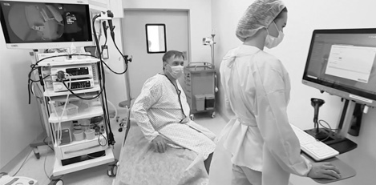
Кейс
Автоматизация эндоскопического центра городской клинической больницы им. С.П. Боткина
Проблема
Нет системы эндоскопического скрининга ранней диагностики рака желудка и рака кишечника.
При этом на сегодня каждый четвертый онкопациент в Москве имеет новообразования именно ЖКТ.
Notes:
Автоматизация мойки эндоскопов

Slide 24
Кейс
Автоматизация эндоскопического центра городской клинической больницы им. С.П. Боткина
Решение
Добавили описание исследований и передачу данных в ЭМК пациентов через интеграцию с ЕМИАС
Реализовали функционал контроля продвижения эндоскопов по мойке и процедурным, формирование отчетов и передачи данных в карту пациента (отметка, каким эндоскопом было проведено исследование)
Автоматизировали учет продвижения с помощью считывателей штрих кодов
Добавили возможность онлайн трансляции видео на экран в кабинете заведующей центра из 8 процедурных одновременно
«АрхиМед» с помощью специализированных карт видеозахвата получает и архивирует видеопоток высокого разрешения
Установили дистанционные пульты для управления записью с обратной связью
Поставили безвентиляторные и влагозащищенные моноблоки в операционные
Создали архив на базе PACS «АрхиМед»
Создали целостную радиологическую информационную систему (RIS)
Создали референс-центр с возможностью проводить телемедицинские консультации на базе эндоскопического центра
Организовали Web доступ к результатам диагностических исследований для врачей любых специализаций

Slide 25
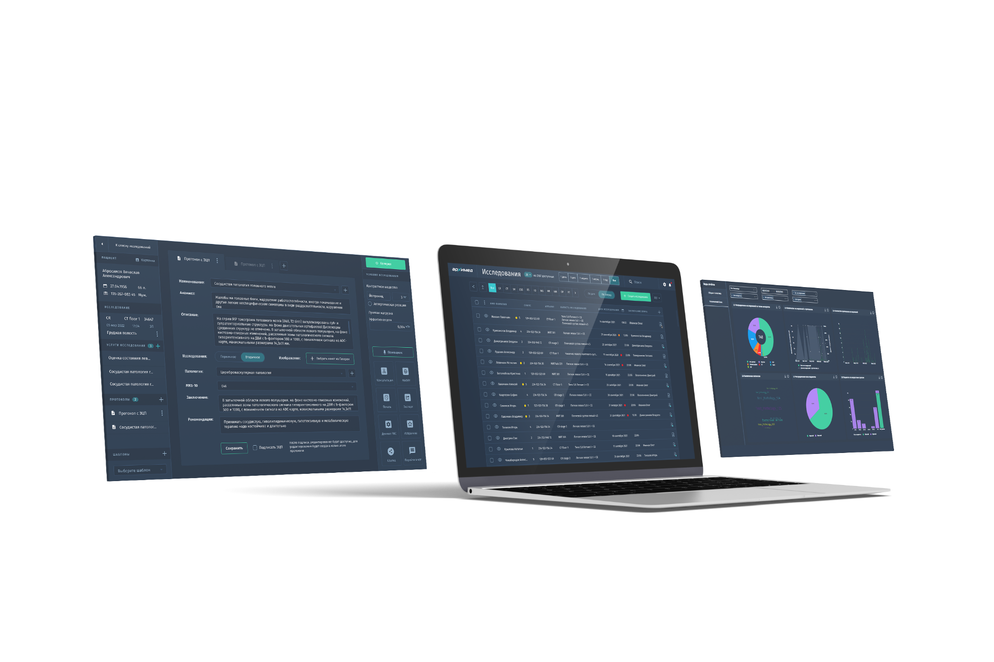
PACS/RIS система «АрхиМед» — надежное и известный ПО и АПК в РФ
3000 +
внедрений в РФ и СНГ
50 +
интеграций с МИС в ведущих лечебных учреждениях страны (Медиалог, Medwork, Softrust, РТ-МИС, Ариадна, Архимед+, Авиценна, Инфоклиника, 1С, Элемент и др.)
Notes:
В мире все равзвивается по специализации, невозможно сделать все и сделать все хорошо.

Slide 26
ООО «АРТВИЖН» - R&D подразделение ведущего российского производителя ИТ-решений для медицины ПО «АрхиМед»
20+
лет опыта разработки системы PACS\RIS «АрхиМед» в сотрудничестве с врачами-рентгенологами.
40+ программистов
Команда создает решения на основе технологий искусственного интеллекта, разрабатывает модули продвинутой медицинской визуализации и на сегодня способна решить практические любые задачи.
Делаем медицинские организации максимально эффективными
и современными за счет новых технологий
Notes:
Специфика работы врачей рентгенологов – много технических моментов, РИС больше и глубже воволечена в эти технические подробности.

Slide 27
Ответ Росздравнадзора по вопросам отнесения программного обеспечения к медицинским изделиям.

Slide 28

Спасибо за внимание!
ООО «Артвижн»
Российская Федерация, г. Москва
129343, пр-д Серебрякова, д.11, корп. 1
+7 (495) 668 07 64
info@artvision.ai

